Slide 1


Centre de Services TMAG
CAP OSS

Slide 2

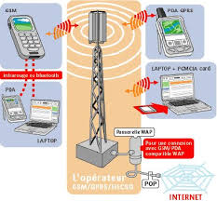

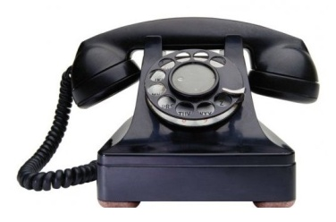
TMAG – Globalisation des activités OSS Orange
DPQS Direction du pilotage et de la qualité de service
DSI-R Direction du Système d'Information Réseau
Le périmètre
Le contrat TPAS OSS
Les domaines NGI et SNA : 6 applications traité à Grenoble
Le domaine SAP : 2 applications, traité à Toulouse
Le domaine SIG : 3 applications, traité à Rennes
Le domaine TMAG : 45 applications, traité à Rennes
Contrat conçu pour entrer et sortir des applications : depuis le 01/07/2012, 9 entrée, 10 sorties
Les métiers adressés : tous les métiers de l'OSS tous, les supports réseaux fixe, mobile, fibre
Activation, inventaires
Exploitation
Interventions, tests et diagnostiques
Les technologies mises en œuvre : environ 80, des plus anciennes aux plus récentes
La solution Capgemini
Mise en place d’un modèle de delivery de type « Ferme d’applications » qui couvre les activités suivantes
Soutien – maintenance
Mode forfaitaire avec SLA en heures ouvrées : délai minimum de résolution variable en fonction des événements
Mode Best Effort : au coup par coup
Evolutions majeures et refonte d’applications
Conception et réalisation
Maintenance évolutive
Développement d’évolutions mineures en MOE déléguée : étude, conception, réalisation, qualification, mise en production et exploitabilité
MOE déléguée
Activités Amont : Etudes, mûrissement
Activités Aval : Qualification, suivi des mises en production, suivi opérationnel, exploitabilité
Pilotage global des activités
Les chiffres clés
Contrat initial démarré le 01/12/2006 renouvelé le 01/07/2012 pour 3 ans, reconductible 2 fois un an
Une équipe à Rennes de 50 collaborateurs environ, avec de fortes variations de plan de charge (entre 30 à 60 en 2013)
Une activité 2013 de 12 000 jrs pour le contrat, 10 000 jrs pour Rennes
Une satisfaction client de bon niveau (dernière CSE = 7,7)
Les bénéfices clients
Réduire significativement les coûts OPEX tout en améliorant la Qualité de Service et le support aux utilisateurs
Disposer d'une équipe mobilisée et compétente sur le domaine OSS, dans le cadre d'un partenariat fiable et réactif aux demandes
Disposer d'une structure d'accueil de nouvelles applications en TMA

Slide 3
Historique du programme CAP OSS
Jusqu'à 2006 : MCO de 6 applications développées par Capgemini
2008 : extension du contrat à 50 applications dans le cadre d'un contrat de globalisation industrialisé
2012 : renouvellement du contrat en régime établi avec un volume de 50 à 60 applications
2007 : premier contrat expérimental de globalisation avec arrivée de 18 nouvelles applications non développées par Capgemini, soit au total 24 applications
Objectif client : optimiser l’OPEX
Leviers:
Forfaitiser
Externaliser
Massifier
Industrialisation/organisation
Domaine OSS d’Orange
(Operations Support System)
Applications du Système d’Information pour la gestion du réseau
Construction/déploiement du réseau et des services
Provisionning/activation des équipements et services
Référentiels,
Supervision incidents et trafic
Gestion des travaux et interventions
Situation de départ du client
Beaucoup d’applications avec de faibles activités
Un contrat par application
Beaucoup de fournisseurs externes
Différents modes : forfaits, AT, interne
Des équipes MOE internes conséquentes

Slide 4
Multi-domaines et multi-sites
Pilotage global
Lille
Client multi-sites
Activités Capgemini réparties dans ses meilleurs centres de compétences
Pilotage Centralisé
Legacy
Toutes technologies
Système d'information géographique
Arcueil
Lannion
Rennes
Orléans
Belfort
Lyon
Bordeaux
Grenoble
SAP
Packages OSS
Toulouse
Montpellier
Site Capgemini
Site client

Slide 5



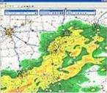
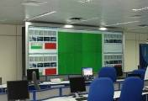
Périmètre des prestations
27%
Ferme d’applications
Cellule de
73%
Cellule de
Pilotage
Pilotage
&
&
4 groupes d
’
applications
N groupes d'applications
Activités
é
Activit
é
s
Ventilation des activités
Activit
Activit
Activit
é
é
é
s compl
s compl
s compl
é
é
é
mentaires
mentaires
Socle TMA
mentaires
Socle TMA
Socle TMA
Pilotage
Soutien
Maintenance
Opérations de service
MOE déléguée
Réalisation
en V, Agile
A la carte
rations
alisation
alisation
Soutien/Main
Soutien/Main
Soutien/Main
Qualification
Qualification
contractuelle
Murissement
Qualification
Murissement
Maintenance
Murissement
tenance BE
tenance BE
de service
tenance BE
Pilotage
Soutien
é
Gestion
Etude
Etude
Etude
é
Op
é
R
R
50 applications (m
é
tiers) rattach
é
s
à
diff
é
rents domaines
50 à 60 applications rattachées aux métiers de l'OSS
Activation
Activation
Supervision
Activation
Supervision
Gestion des
Supervision
Gestion des
Gestion des
M
M
M
é
é
é
diation
diation
diation
Maintenance
Maintenance
QS et
Maintenance
QS et
QS et
Multi-domaines
Performances
de services
de services
ressources
de services
ressources
ressources
r
r
r
é
é
é
seau
seau
Performanc
seau
Performanc
es
es
VIOLETTE
es
Coll
xdsl
Coll
xdsl
DC
xdsl
DC
DC
diacom
diacom
diacom
diaxdsl
diaxdsl
-
diaxdsl
-
SIG
-
GESPOT
GESPOT
Supsemap
Supsemap
Supsemap
Getsrad
Getsrad
Getsrad
Reftrad
Reftrad
SUP2G
Reftrad
SUP2G
SUP2G
ASTEC
ASTEC
PLEIADE
ASTEC
PLEIADE
ANAIS
PLEIADE
ACTIV
ANAIS
ACTIV
ACTIV
GDIR
GDIR
GDIR
Seba
PRT
Seba
PRT
DB7
PRT
DB7
DB7
MIB
MIB
MIB
Seba
Seba
é
Seba
é
é
e
é
é
PEC
PEC
PEC
…
…
…
…
…
…
…
…
…
…
…
…
…
…
…
…
…
…
M
M
M
M
M
M
80 technologies diff
80 technologies différentes
é
rentes
Middleware
Middleware
Middleware
Transfert
Transfert
Langage
Transfert
Langage
Base de
Langage
Base de
Base de
Progiciel
Progiciel
OS
Progiciel
OS
OS
donn
Multi-technos
donn
donn
é
é
é
es
es
es
Server
Server
dataStage
dataStage
UX
dataStage
UX
UX
MQSeries
MQSeries
C,C++,C#
MQSeries
C,C++,C#
UNIFACE
C,C++,C#
UNIFACE
SOLARIS
UNIFACE
SOLARIS
SOLARIS
TUXEDO
TUXEDO
ORACLE
TUXEDO
ORACLE
ORACLE
JRULES
JRULES
WebSphere
WebSphere
WINDOWS
WebSphere
WINDOWS
WINDOWS
INGRES
INGRES
DELPHI
DELPHI
MYSQL
DELPHI
MYSQL
MYSQL
ISQL-SERVER
KABIRA
KABIRA
-
KABIRA
-
-
LINUX
LINUX
LINUX
ESRI
FTAM
FTAM
JAVA
FTAM
JAVA
-
JAVA
-
PHP
PHP
ARS
PHP
ARS
ARS
FTP
FTP
CFT
FTP
CFT
PERL
CFT
PERL
PERL
SFTP
SFTP
AIX
SFTP
AIX
AIX
BO
BO
HP
BO
HP
HP
…
…
…
…
…
…
…
…
…
…
…
…
…
…
DB2
…
Sql
Sql

Slide 6
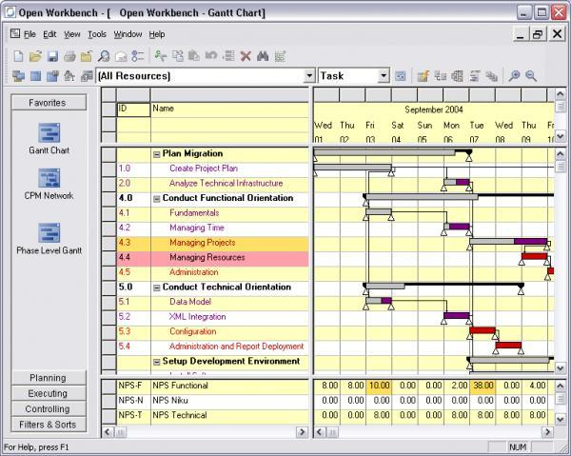
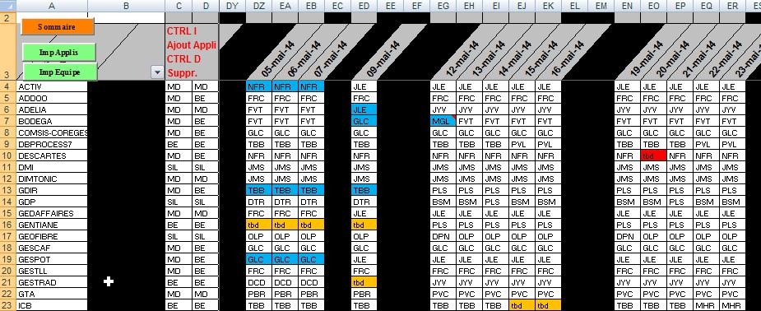
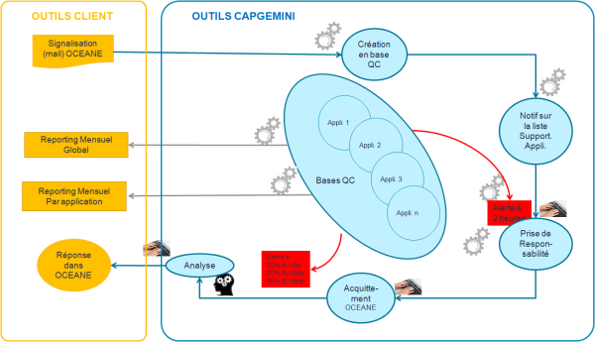
Plan de charge
Abaques contractuels pour introduction
d’une application nouvelle
Pilotage industrialisé
Activité/mode de fonctionnement
à la carte
Road map
Référentiel centralisé
et générations
automatiques
Reporting
Organisation souple
Domaines/Centres de compétences
Pilotage et
Transitions
Permanences
Outillage autonome Capgemini
Interconnecté avec les outils client
Maîtrise des
transitions
Suivi client
Souplesse et
méthodes
Des équipes rodées aux transitions
Gestion des coûts

Slide 7
Le Centre de Services TMA : CAP OSS
Points forts du Centre de Services
Flexibilité du contrat
Industrialisation du
pilotage
et maitrise des
Transitions
Capacité à maintenir
des compétences sur
des applications
à faible activité
Maîtrise de la variété des technologies

Slide 8



Niveau d'industrialisation Outil d'aide au respect des SLA – reporting automatisé
OUTILS CLIENT
OUTILS CAPGEMINI
Signalisation
(mail) OCEANE
Création en base QC
Appli. 1
Notif sur la liste
Support.
Appli.
Appli. 2
Reporting Mensuel
Global
Appli. 3
Reporting Mensuel
Par application
Bases QC
Appli. n
Alerte à 2 heures
Prise de Respon-sabilité
Réponse
dans OCEANE
Analyse
Alerte à
50% du élai
80% du délai
90% du délai
Acquitte-ment
OCEANE
Pour chaque application :
Un compte OCEANE (application Orange)
Une base QC
Une adresse support.application@capgemini.fr

Slide 9
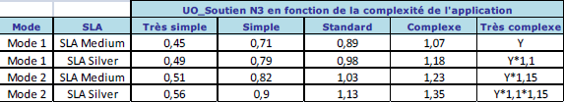

Evaluation rapide pour la prise en charge d’une nouvelle application : abaques
12 Critères d’analyse de l’application adaptés au patrimoine
Classement en complexité de l’application
UO de base
Soutien
Maintenance
Activité
de support
Constat existant
SLA
Volumétrie
dégressivité
Coefficient
N1/N2
(forte volumétrie)
Coefficient
%
réduction/an
Charge UO Incident
Charge UO Problème
En jours/evt
UOs pondérées
/activités
Charge
Soutien
Maintenance
Année 1
Charge Soutien/Maintenance
Années suivantes
UOs application

